Slide 1
Основные защитные признаки рублей
Презентацию выполнила
Студентка 4 курса 145 группы
Судненко Татьяна

Slide 2
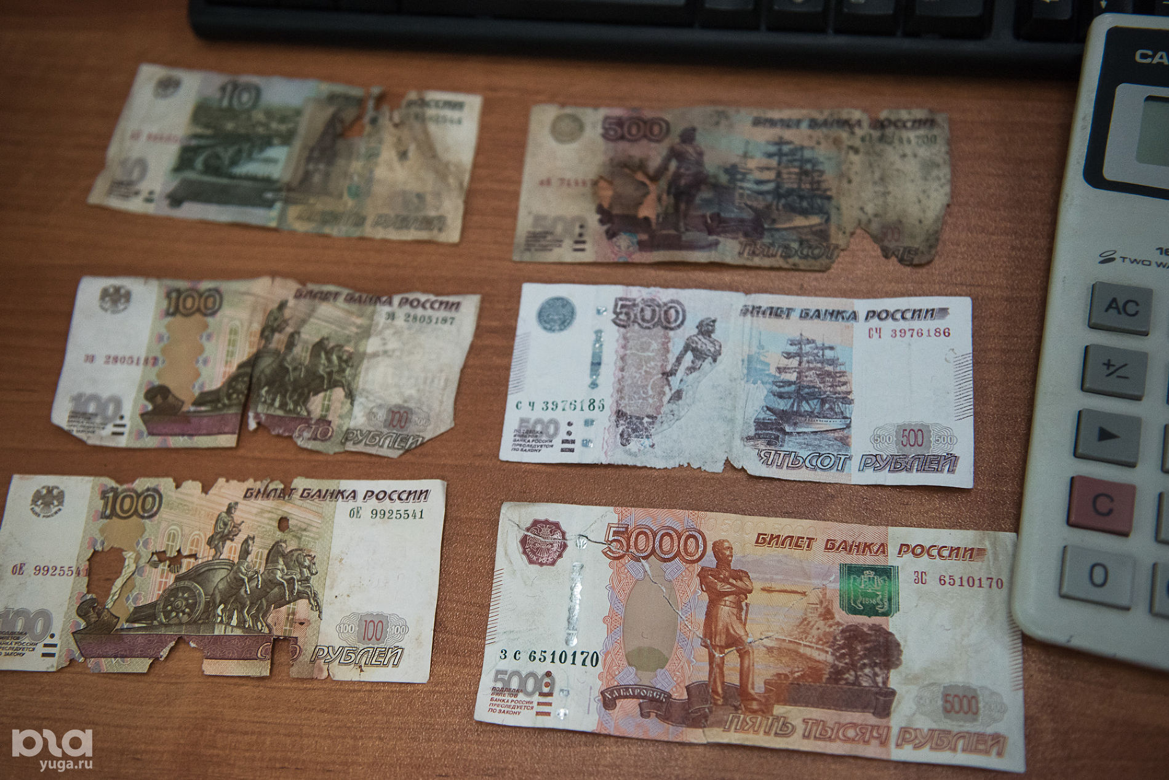
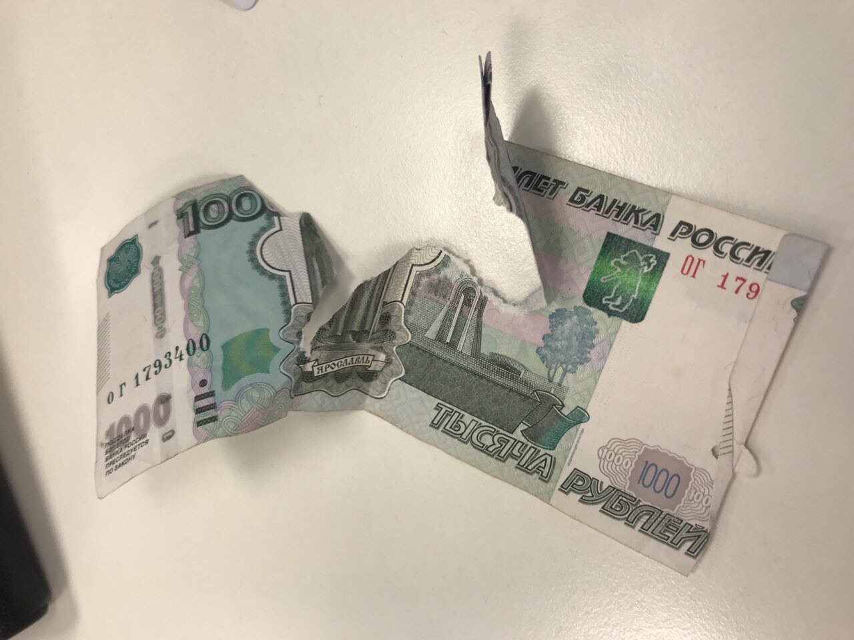
Признаки платежности рублей
Признаки платежности денежных знаков - обязательное для всех юридических и физических лиц условие приема в платежи и к обмену банковских билетов и металлической монеты.

Slide 3
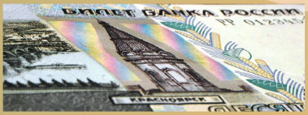
Скрытые радужные полосы
На лицевой стороне банкнот расположено поле, заполненное тонкими параллельными линиями. При рассматривании банкноты на расстоянии 30-50 см. перпендикулярно направлению взгляда поле выглядит однотонным. При рассматривании банкноты под острым углом на поле возникают многоцветные (радужные) полосы.

Slide 4
Микроперфорация
При рассматривании банкноты против источника света на ней видно цифровое обозначение номинала, сформированное микроотверстиями, которые выглядят яркими точками. Бумага в месте расположения микроотверстий не должна восприниматься шероховатой на ощупь.

Slide 5
Ныряющая металлизированная нить
В бумагу банкнот внедрена металлизированная защитная нить, которая видна на оборотной стороне банкнот в виде блестящих прямоугольников, образующих пунктирную линию. При рассматривании банкнот на просвет защитная линия выглядит сплошной темной полосой.

Slide 6
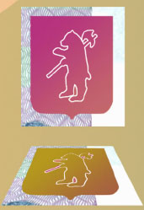
Цветопеременная краска
Цветопеременная краска меняет цвет при изменении наклона банкноты.
- На банкнотах номиналом 500 рублей цветопеременной краской выполнена эмблема Банка России.
- На модифицированных банкнотах номиналом 1000 рублей цветопеременной краской выполнен герб г. Ярославля. При рассматривании банкноты под разными углами цвет меняется с малинового на золотисто-зеленый.

Slide 7
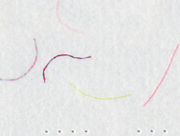
Защитные волокна
В бумаге банкнот хаотично расположены цветные защитные волокна.

Slide 8
Рельефное изображение
Текст «БИЛЕТ БАНКА РОССИИ» в верхней части лицевой стороны банкнот и метка для людей с ослабленным зрением в нижней части узкого купонного поля имеют рельеф, воспринимаемый на ощупь.

Slide 9
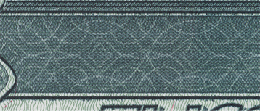
Скрытое изображение
На орнаментной ленте банкнот при горизонтальном их расположении на уровне глаз под острым углом падающего света видны буквы «РР»

Slide 10
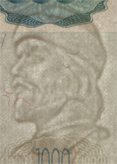
Водяной знак
При рассматривании банкноты на просвет на купонных полях видны многотоновые водяные знаки. На узком купонном поле изображено цифровое обозначение номинала; на широком – фрагмент сюжета лицевой или оборотной стороны. Водяной знак, расположенный на широком купонном поле, имеет плавные переходы тона от светлых участков к темным.

Slide 11
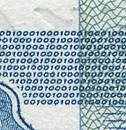
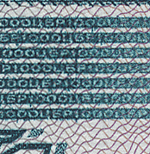
Микротекст
Микротекст состоит из букв «ЦБР» и цифрового обозначения номинала.

Slide 12
Спасибо за внимание!

